Slide 1
Présentation de la grille d’auto-évaluation et d’entretien
Inspection

Slide 2
L’analyse réflexive
Utilisation de l’outil
Les axes d’analyse
Définition des observables
Plan de la présentation

Slide 3
L’analyse réflexive

Slide 4
La démarche qui vous est proposé ici repose sur les travaux d’Yves LENOIR, Docteur en sociologie au conseil pédagogique interdisciplinaire du Québec.
L’analyse réflexive est un outil qui permet de faire évoluer ses pratiques en s’appuyant sur un questionnaire qui définit le prescrit et les différents attendus
Dans un premier temps, l’enseignant utilise seul l’outil afin de dégager les pistes de réussite et d’amélioration puis dans le cadre d’un dialogue avec une tiers personne (IA-IPR/chef d’établissement/IEN/CMI) dans un second temps.
L’analyse réflexive

Slide 5
Faire prendre conscience des attendus, du prescrit et de la nécessité d’une réflexion sur les pratiques.
Un changement durable et réfléchi des pratiques.
Développer de nouvelles compétences et mettre en œuvre une réflexion nouvelle sur les besoins.
Les objectifs de la pratique réflexive

Slide 6
Expérience concrète : mettre en œuvre expérimentalement la solution et recommencer le cycle.
Transition entre l’observation réflexive et la conceptualisation abstraite : donner du sens, identifier des motifs explicatifs pouvant expliquer les résultats découlant de l’application de la grille.
Expérience concrète : décrire ma pratique, mon intervention, l’activité
Analyse réflexive : analyser de manière distanciée et critique ce qui s’est passé pendant l’intervention en recourant à une grille d’analyse.
Conceptualisation abstraite : généraliser en faisant le lien avec des connaissances théoriques, en dégager une représentation théorique personnelle permettant d’interpréter (comprendre ou expliquer) les résultats de l’analyse, et en identifiant des choix possibles d’action.
Transition entre l’expérience concrète et l’analyse réflexive: décrire le contexte dans lequel l’intervention s’est produite, et établir un diagnostic en identifiant les intentions, les difficultés rencontrées, les éléments perçus comme positifs, les aspects inattendus, les malaises, insatisfactions et satisfactions, les questions que l’intervention soulève.
Transition entre la conceptualisation abstraite et l’expérimentation active : identifier une solution, une modalité (intention, stratégie, dispositif, etc.) dans la pratique à mettre en œuvre ou à maintenir
Expérimentation active : transférer dès que possible cette modalité, cette solution dans une nouvelle intervention
Transition entre l’expérimentation active et l’expérience concrète : planifier la nouvelle intervention pour tester la solution, la modalité.
Expérience concrète Pratiquer
Expérience concrète Pratiquer
Expérimentation active Transférer
Observation réflexive Analyser
Les étapes de la pratique réflexive
Conceptualisation Généraliser
Adapté de “Université de Lausanne, Centre de soutien à l’enseignement”

Slide 7
Provenance des axes d’analyse

Slide 8
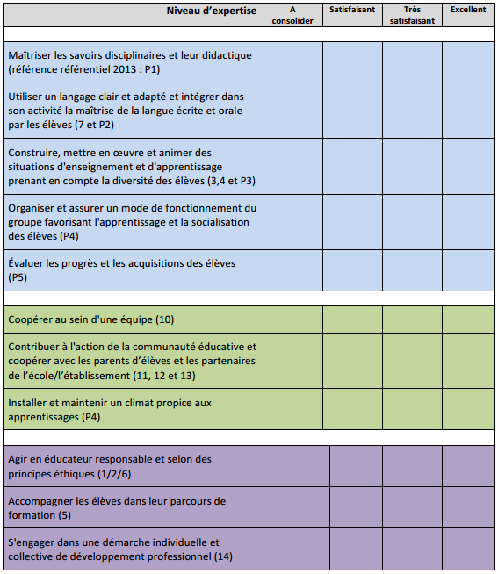
A remplir par l’inspecteur
Grille d’évaluation PPCR
A remplir par le chef
d’établissement
A remplir par l’inspecteur et
le chef d’établissement

Slide 9
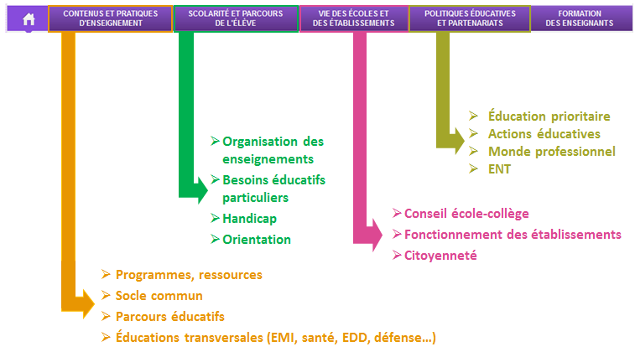
Sources éduscol
Réforme du collège

Slide 10
Sciences de l’éducation
…

Slide 11
PISA

Slide 12
Des préconisations de l’inspection générale

Slide 13
Détails de l’outil

Slide 14
4 niveaux de mise en pratique : à consolider, satisfaisant, très satisfaisant et excellent
Une transposition visuelle qui servira de support à l’analyse et à l’entretien.
un ensemble critérié ramené à des pratiques concrètes
Une grille basée sur la grille officielle
La grille

Slide 15
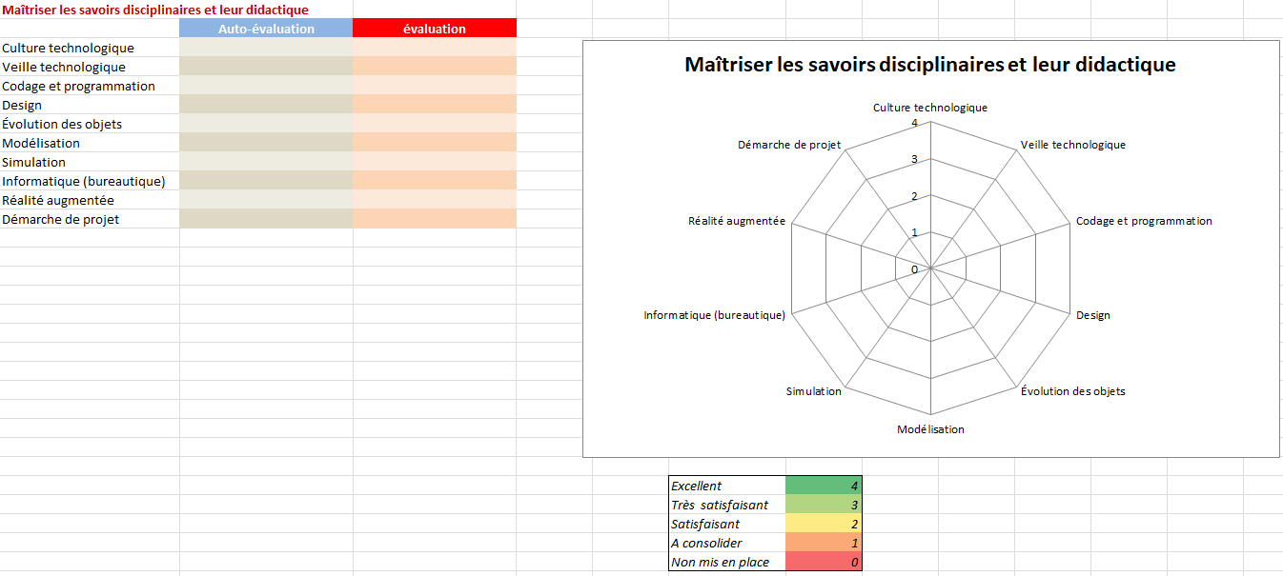
Dans la grille du PPCR…
Observables
La grille
Niveaux de mise en pratique
Visuel

Slide 16
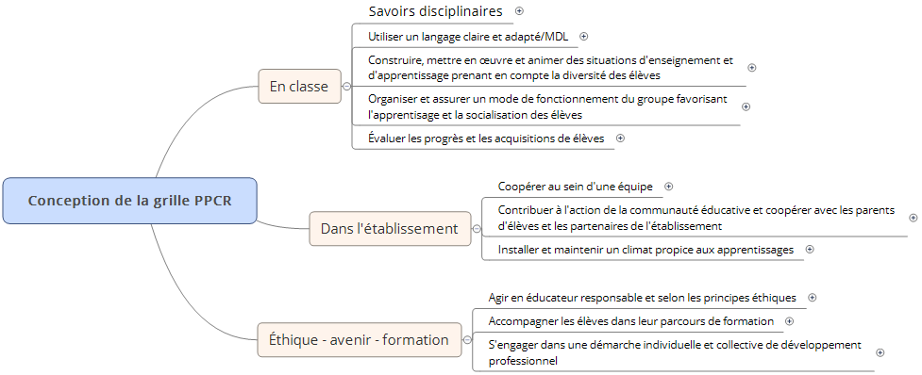
Zone d’analyse de la grille
Les famille d’items
Notes:
bleu : à compléter par l’inspecteur
vert : à compléter par le chef d’établissement
violet : à compléter conjointement

Slide 17
Définition des observables

Slide 18
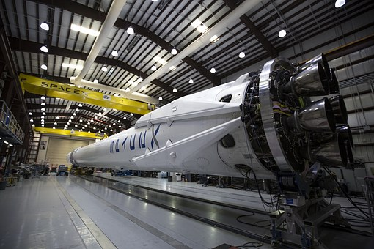
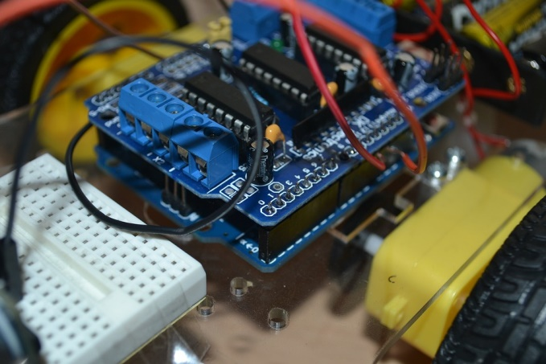
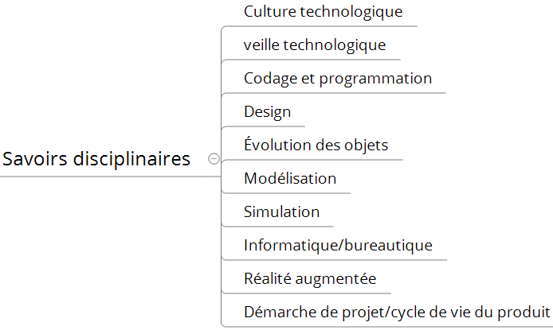
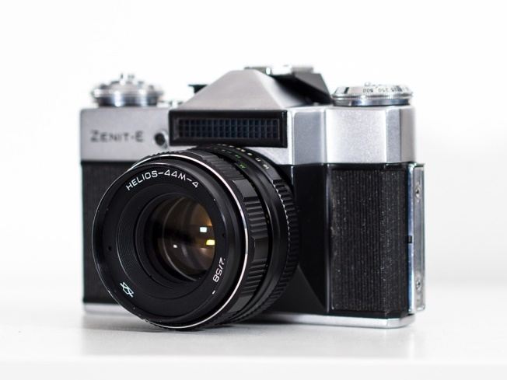
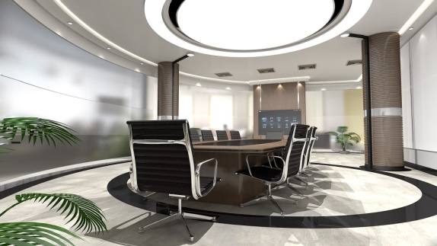
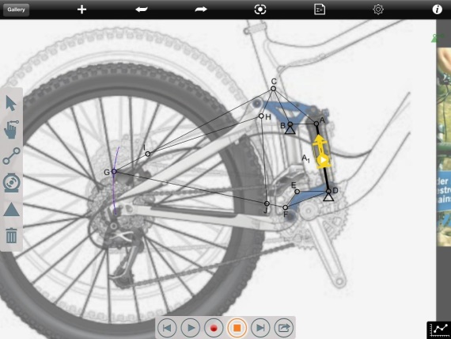
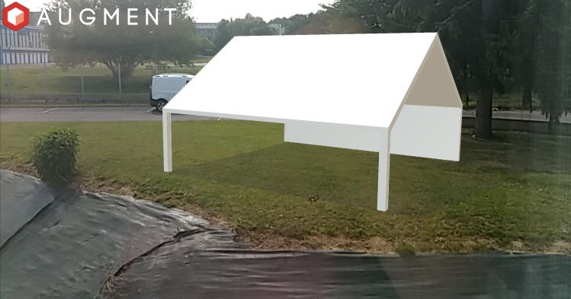
Propose des sujets d’étude créatifs et novateurs
Rupture
Connaissances disciplinaires

Slide 19
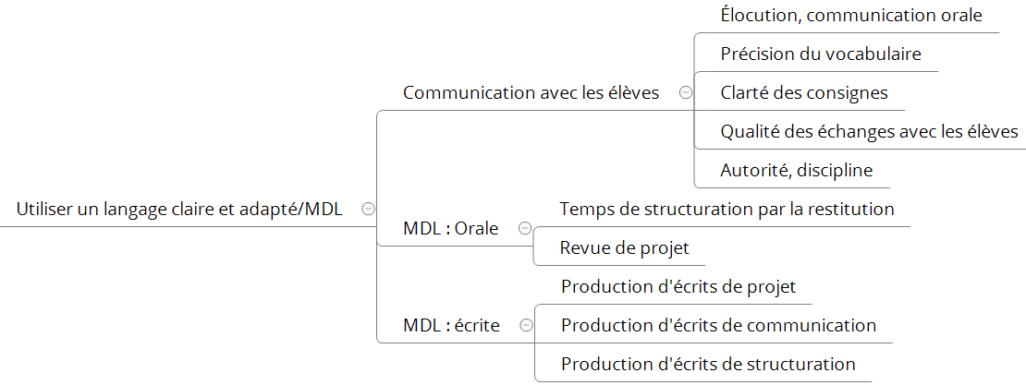
Utiliser un langage claire et adapté / MDL

Slide 20
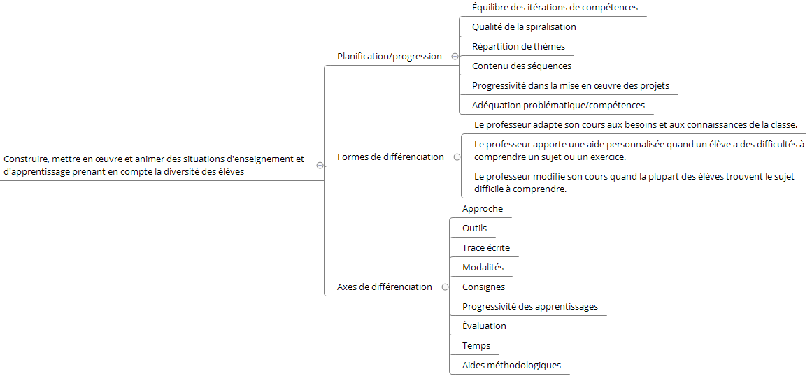
Ingénierie et différenciation

Slide 21
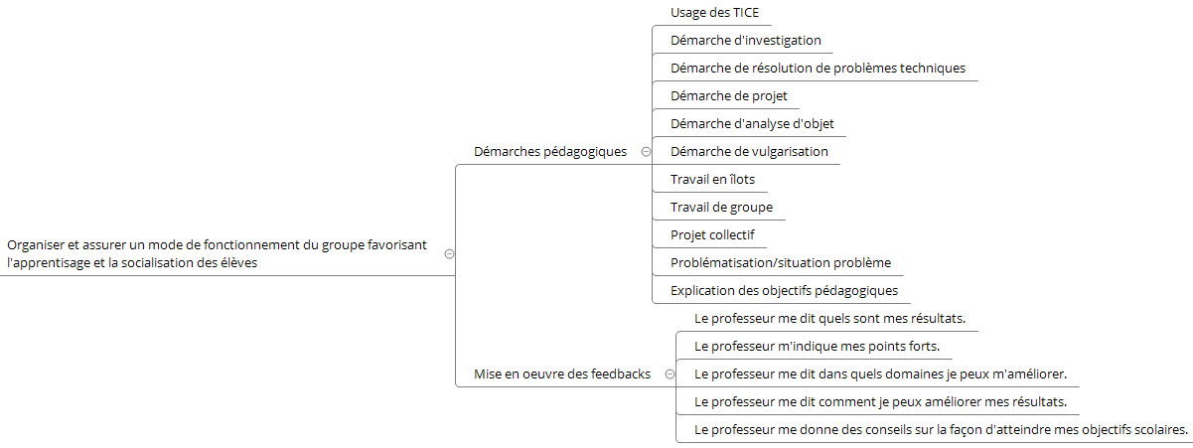
Apprentissage et socialisation

Slide 22
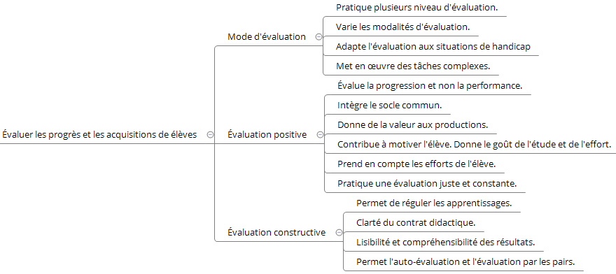
Évaluation
L’évaluation constructive correspond à un mode évaluatif dont les résultats vont être à l’origine du déroulement des séquences et des choix pédagogiques. Elle permet également a mise en place des feedbacks

Slide 23
Utilisation de la grille

Slide 24
Partir de l’onglet « Bilan général » afin de mettre en évidence les domaines de réussite et les voies d’amélioration par une observation globale.
Redescendre dans les bilans afin de détailler les domaines où des progrès sont attendus.
Pour affiner le diagnostic et introduire les points concrets, passer dans les items.
Déroulé de l’entretien lors d’une visite conseil

